Slide 1
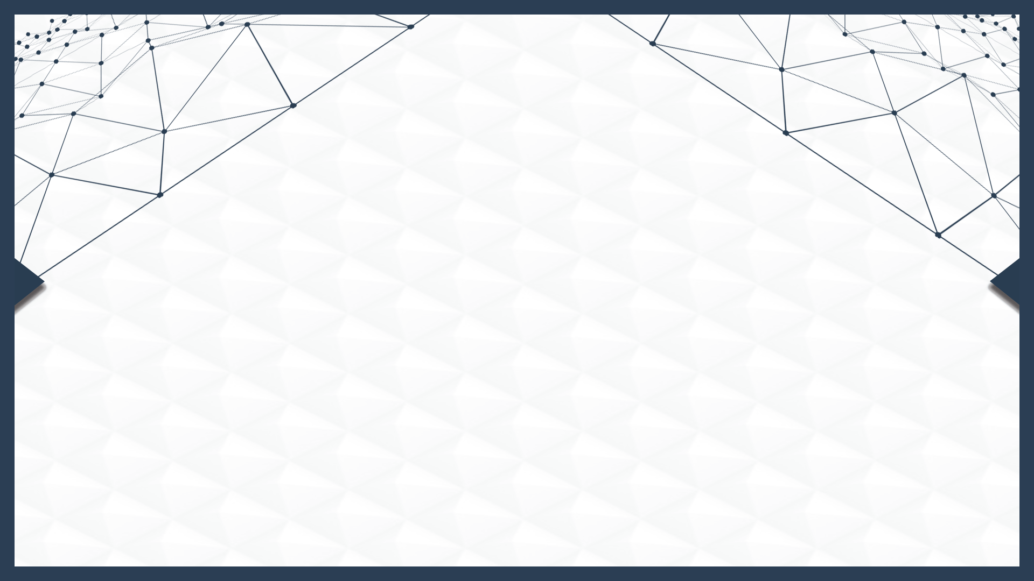
Deep Reinforcement Learning Parking AI
指導教授:劉建興
專題組員:資工四A 戴偉丞
資工四B 陳家駒
資工四B 朱奕彰
資工四B 李昭廷

Slide 2
1
研究動機
大綱
使用環境
2
CONTENTS
3
成果展現
4
結論

Slide 3
研究動機
01

Slide 4
研究動機
0
自動駕駛汽車是在過去幾年裡一直非常熱門的技術，像將汽車通過安裝在汽車周圍的攝像頭來捕捉圖像，基於圖像識別做出即時決策。我們專題透過Unity提供的 ML-Agent Toolkit 使用強化學習來訓練汽車，在訓練中不斷反覆地嘗試，最終使汽車能夠準確地尋找位置並將車輛停入正確的停車格。
04
Notes:
自動駕駛汽車是在過去幾年裡一直非常熱門的技術，像特斯拉已經成功實現了自動駕駛汽車，將汽車通過安裝在汽車周圍的攝像頭來捕捉圖像，基於圖像識別做出即時決策。我們將設置訓練環境包含車輛本身的動態、附近的車輛和障礙物，通過模擬人工智能驅動的汽車，使用Unity提供的 ML-Agent Toolkit 內的強化學習來訓練汽車，其中Agent將學習如何從觀察去產生正確的動作，在訓練中不斷反覆地嘗試，最終能夠準確地尋找位置並將車輛停入正確的停車格。

Slide 5
使用環境
02

Slide 6

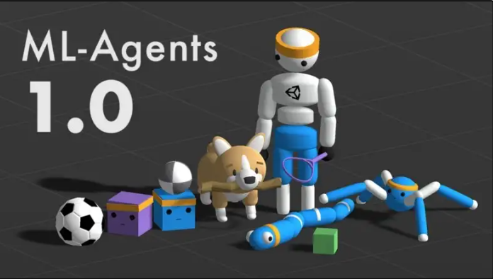
使用環境
Unity
ML-Agents Toolkit

Slide 7


使用環境
PyTorch
Python
Notes:
PyTorch：一個建立在Torch package之上的Python函式庫，目的是加速深度學習應用

Slide 8

訓練流程圖
0
04
Notes:
1. 建立環境：首先要建立出一個停車場環境，讓Agent可以在裡面進行學習。
2. 定義獎賞：強化學習中需要定義獎賞，具體定義獎賞的訊號供agent用來衡量其表現，使其在疊代訓練中找到正確方法。
3. 建立汽車主體：我們需要設計汽車的運動引擎，以及加入實際的物理引擎。
4. 開始訓練：使用ML-Agent提供的PPO演算法透過訓練中收集數據與環境交互收集學習樣本，將學習收集到的信息用來提升策略。

Slide 9
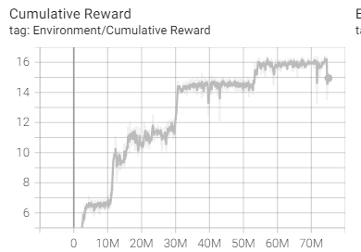
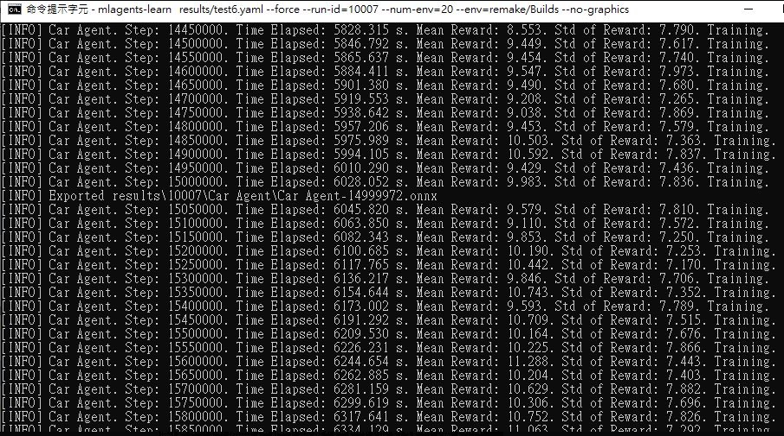
AI分數呈現
0
04

Slide 10
成果展現
03

Slide 11
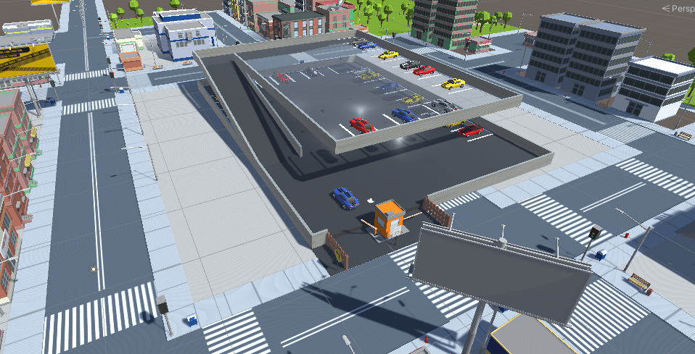
停車場地圖
0
04

Slide 12
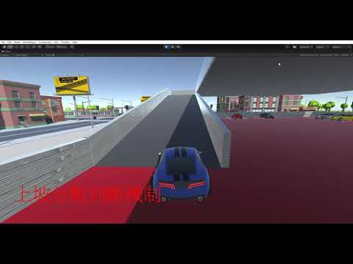
影片DEMO
0
04

Slide 13
結論
04

Slide 14
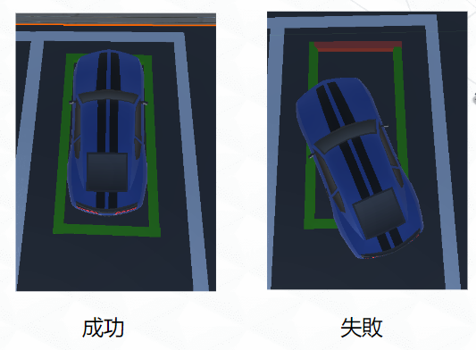
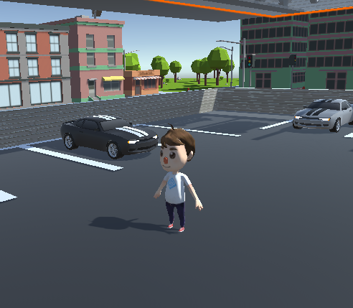
優化停車格準確度
增加行人

Slide 15
感謝觀看

